Slide 1
ПРОЈЕКАТ: ОБОГАЋЕН ЈЕДНОСМЕНСКИ РАД
ПРИМЕР ДОБРЕ ПРАКСЕ У ОШ "ПОПИНСКИ БОРЦИ" ВРЊАЧКА БАЊА

Slide 2
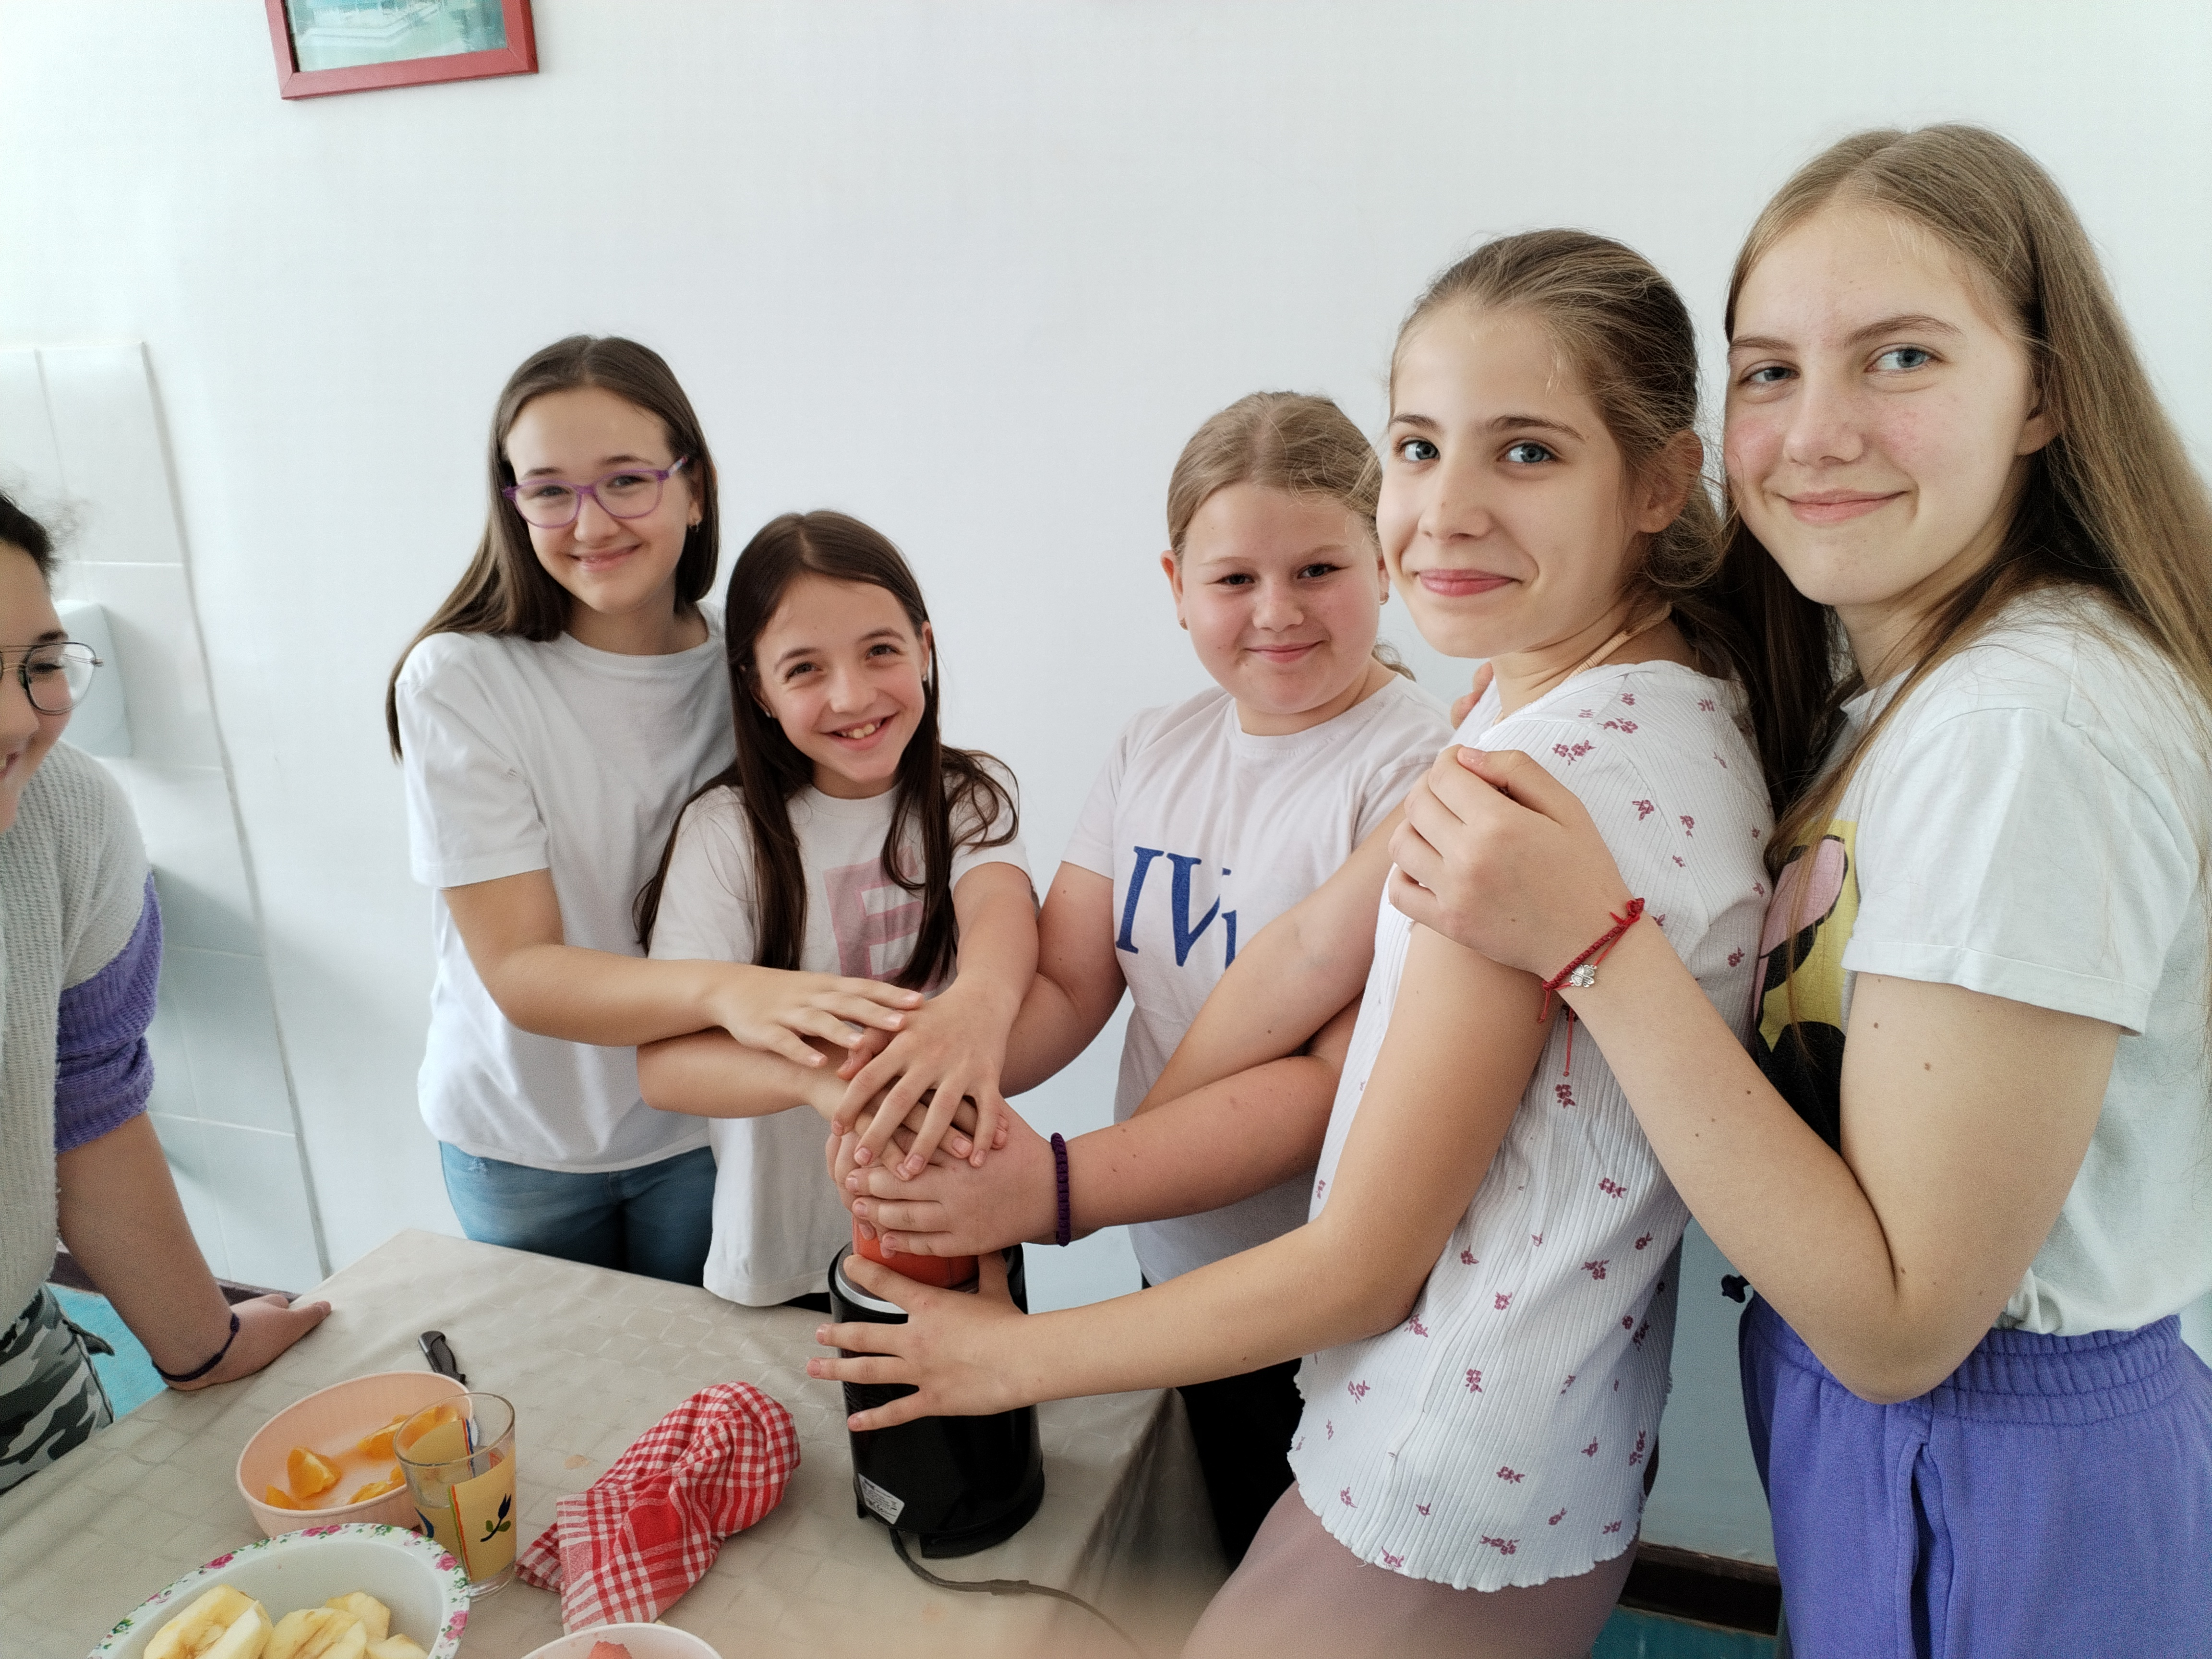
Развијање физичке културе и одговорног живљења Корективна гимнастика за децу школског узраста
Светски дан здраве хране се обележава 16. октобра, тог дана наши савремени основци су изабрали да након часа корективне гимнастике сами направе воћни смути. Са наставницом физичког васпитања Катарином Грађанин, ученици су припремали здраву ужину у виду шејка.

Slide 3
Сваки ученик је дао свој став за здрав живот и предлог једног здравог јеловника. На овом часу су добили савете за правилну исхрану и зашто је важна физичка активност у њиховом узрасту. У дањем раду још више ћемо се посветити едукацији ученика о здравим навикама у исхрани и подстицати их да повећају своју физичку активност и након часова корективне гимнастике.
На наредним фотографијама можете видети део реализоване активности.

Slide 4
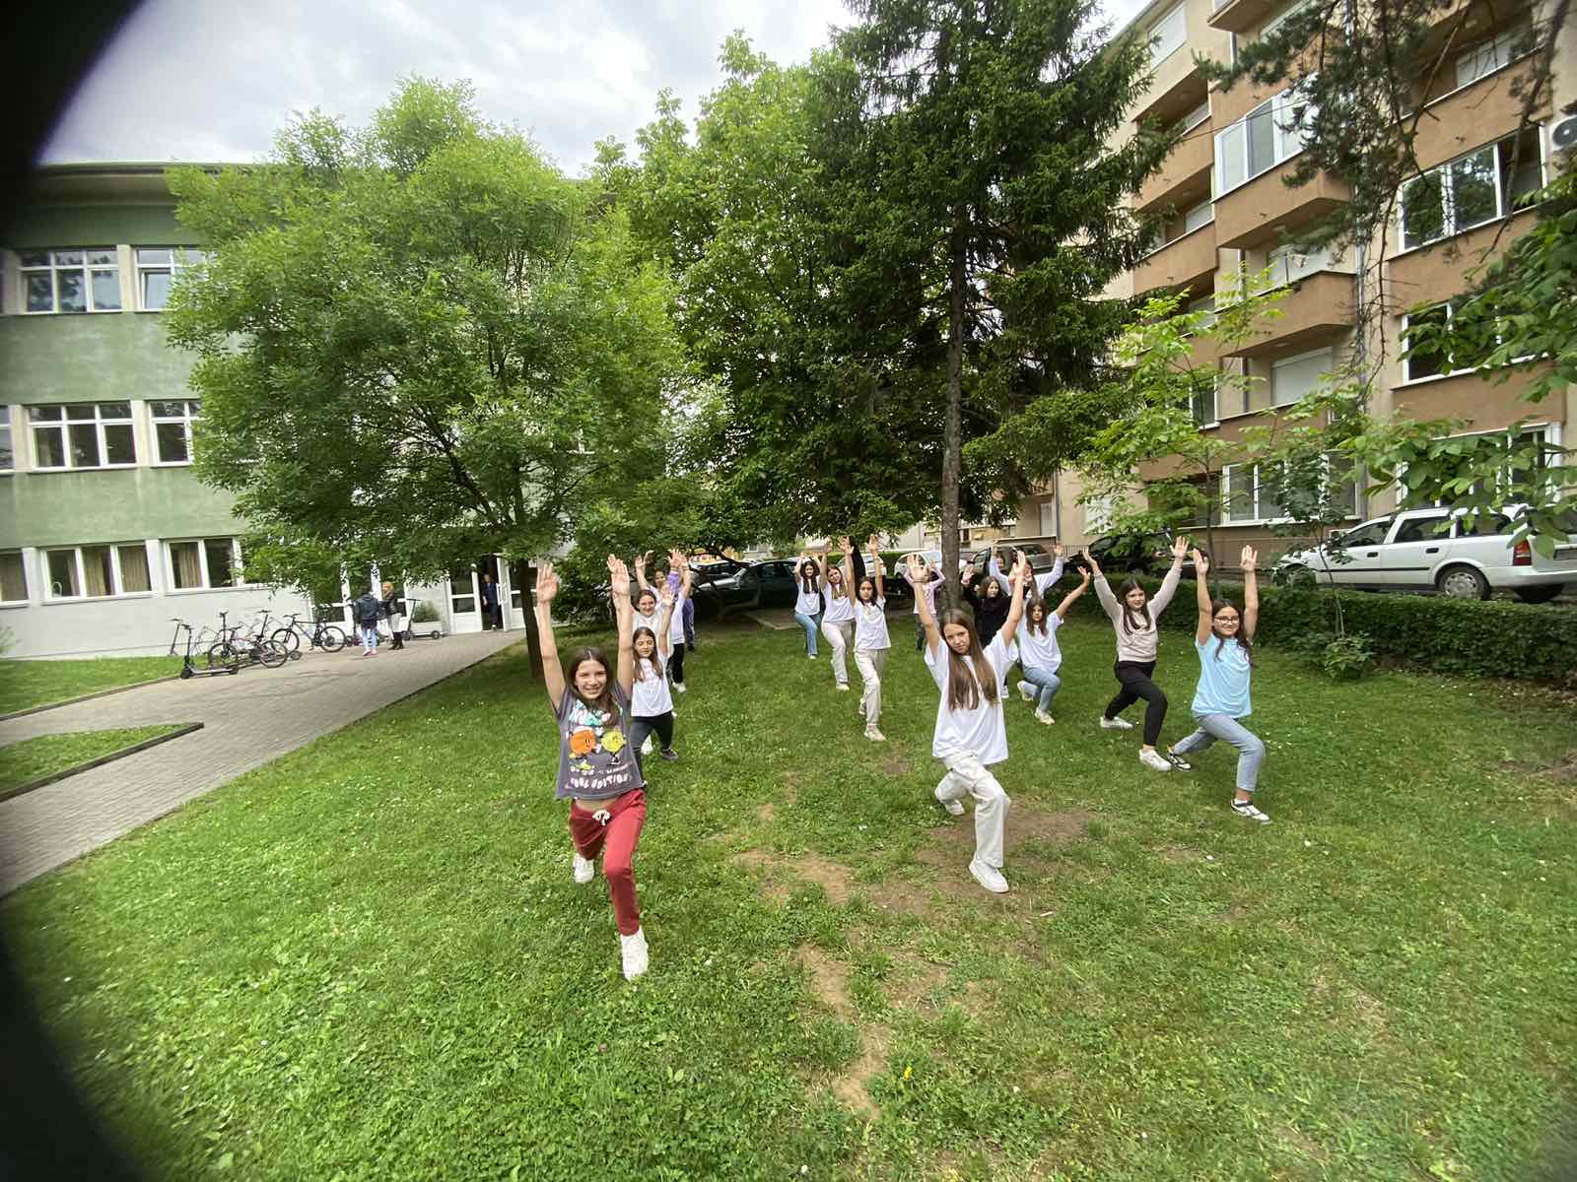
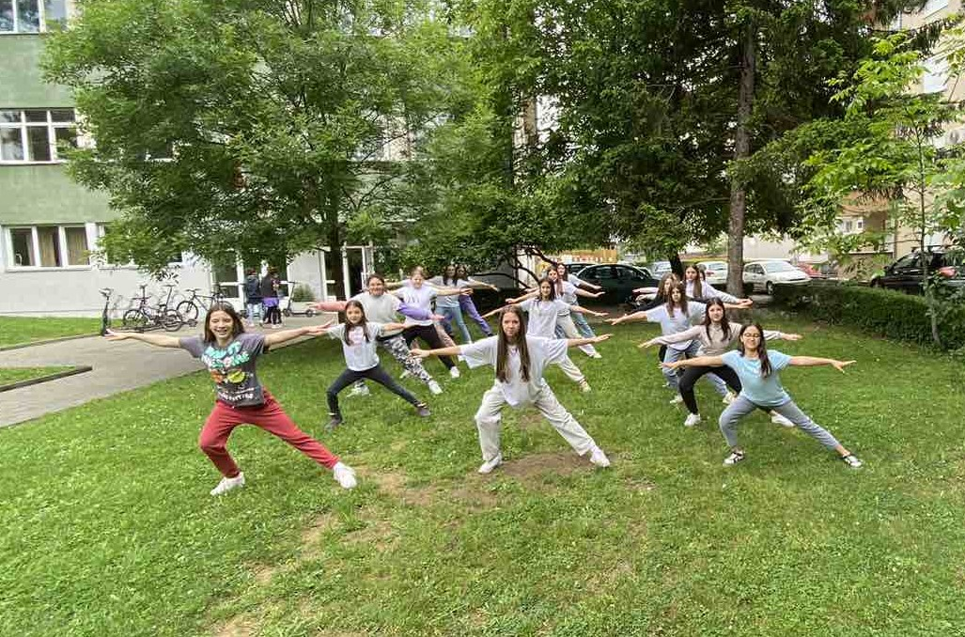

Slide 5
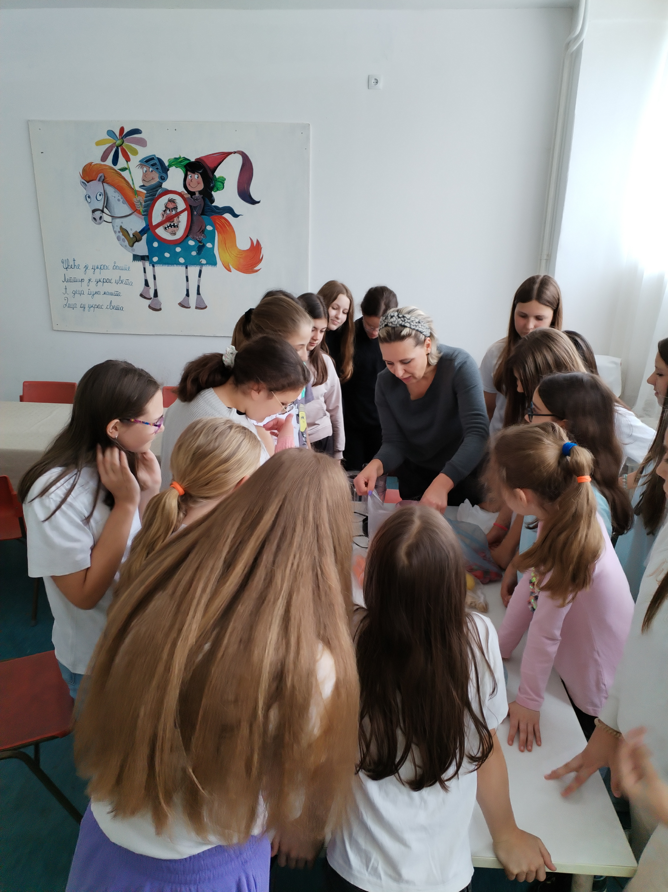
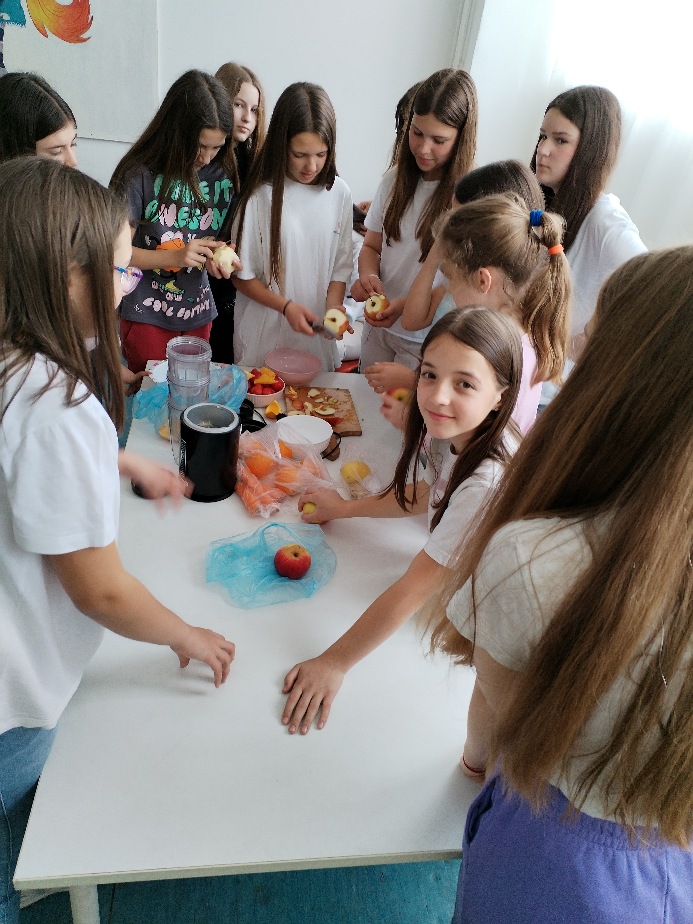

Slide 6
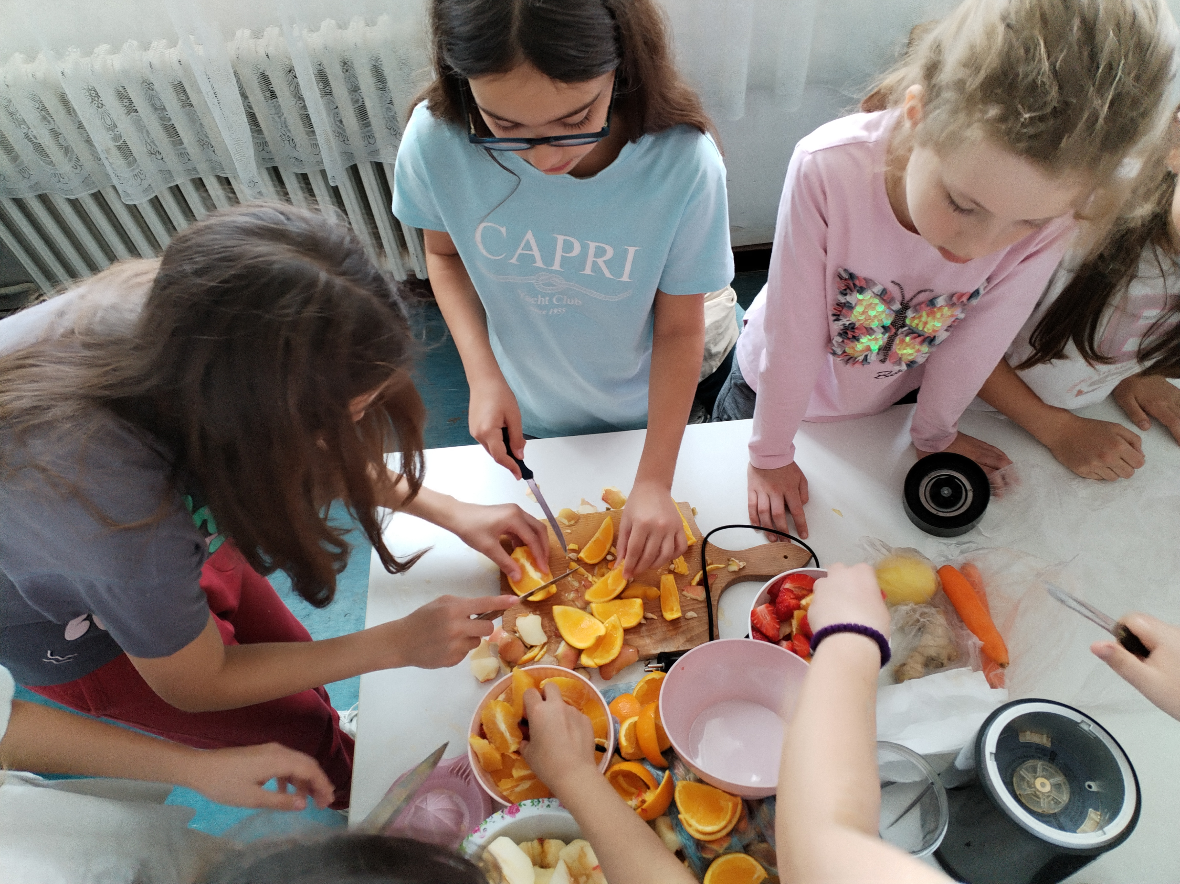

Slide 7
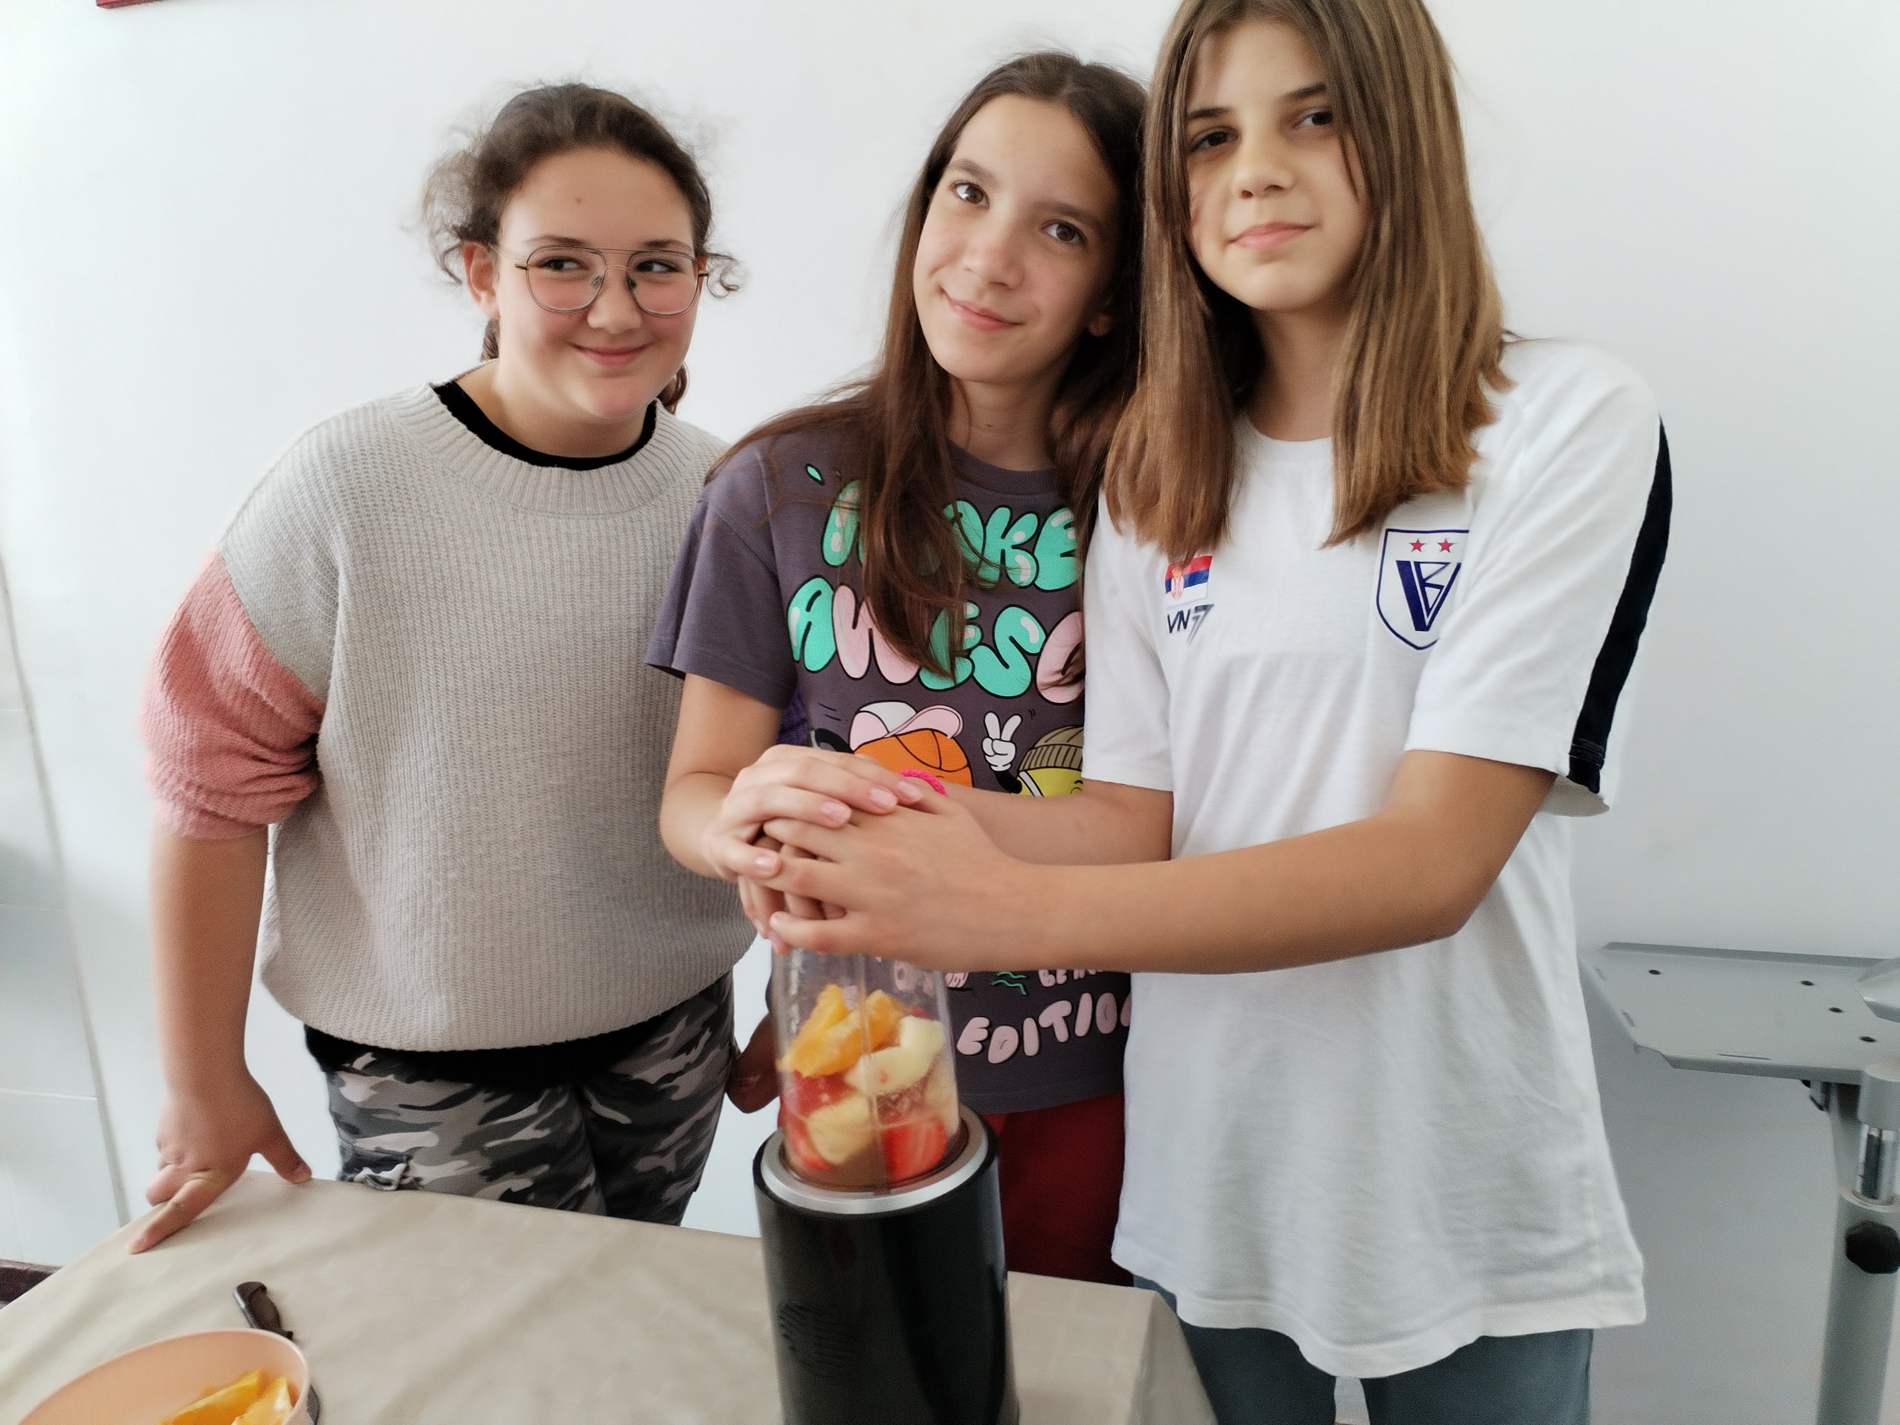
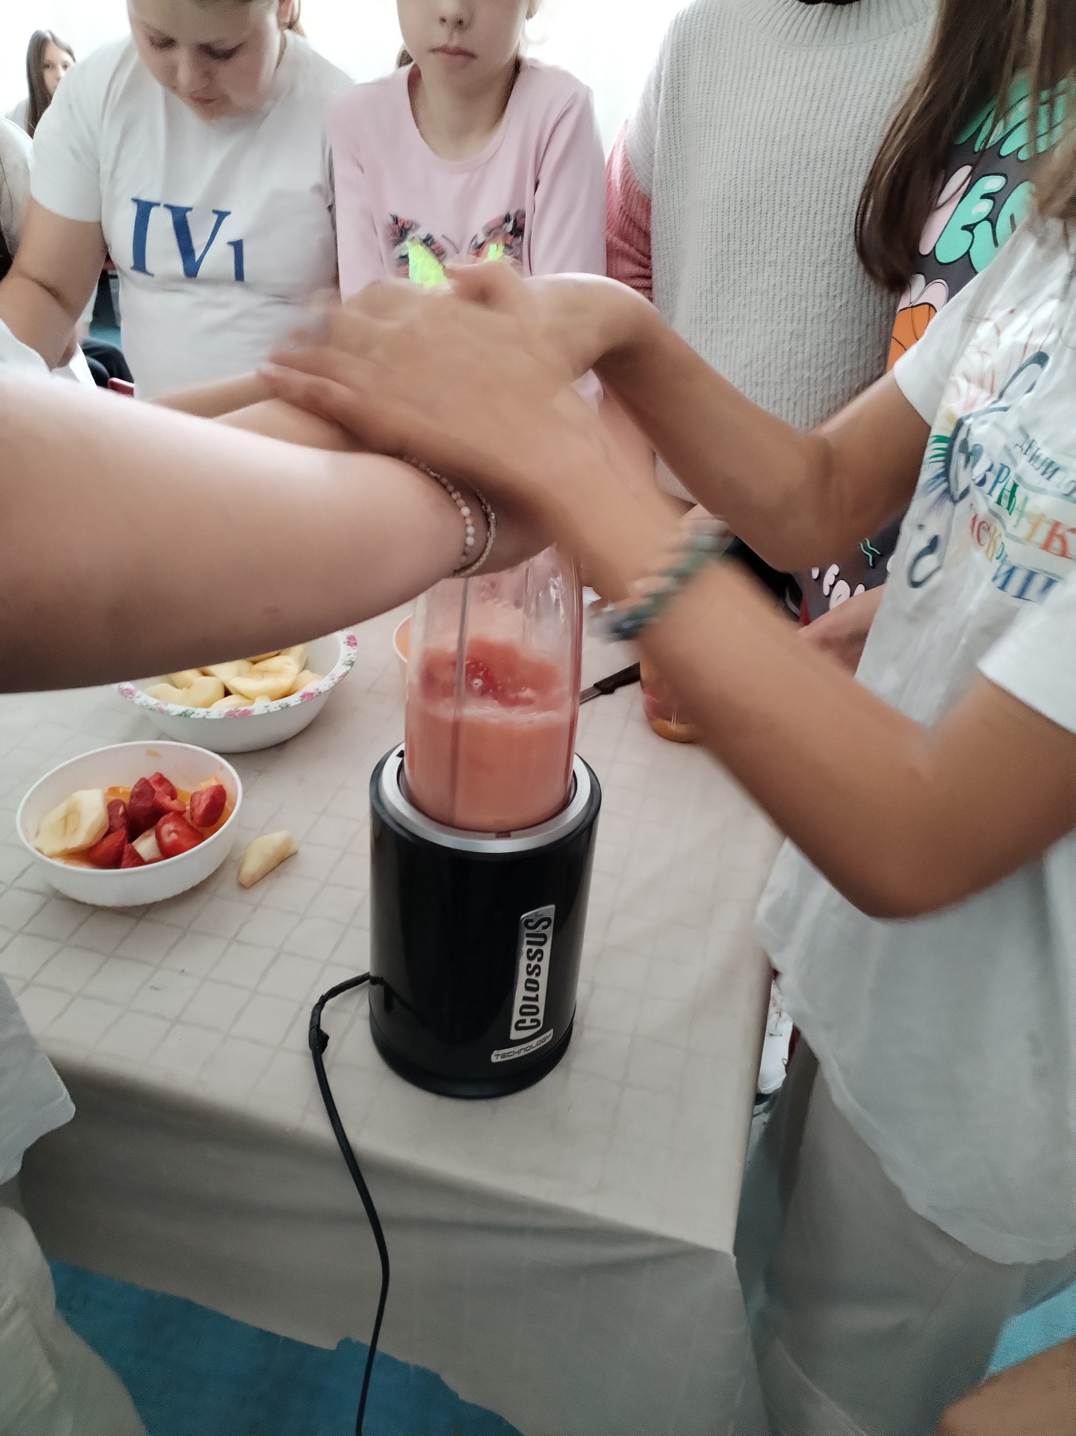

Slide 8
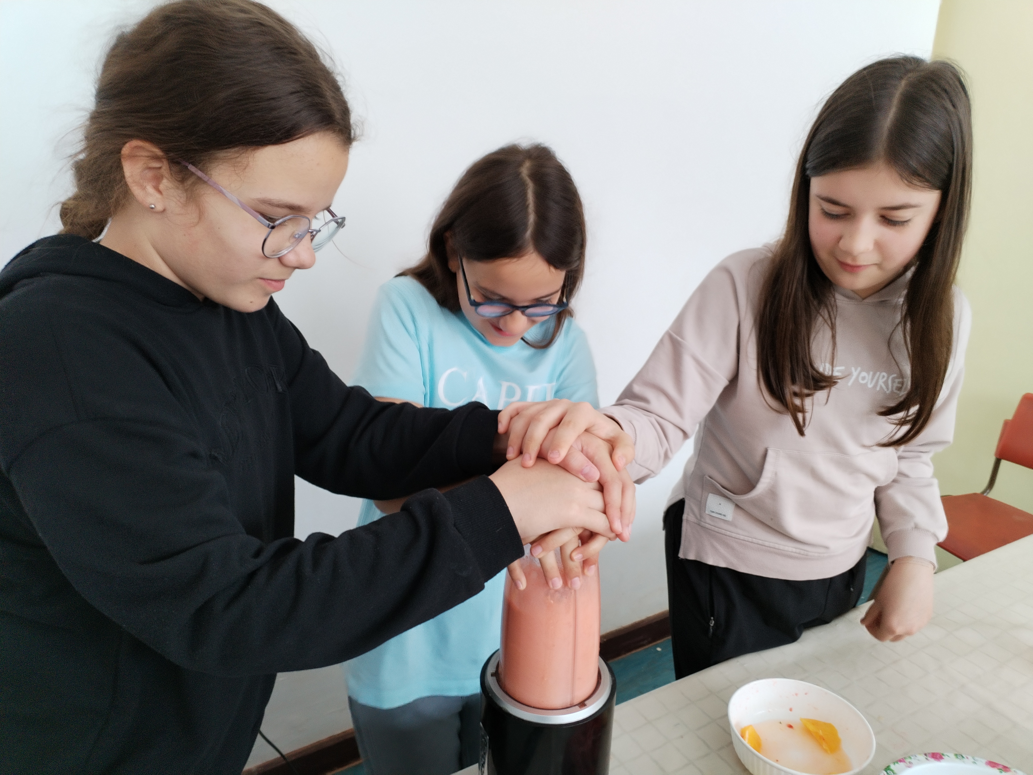
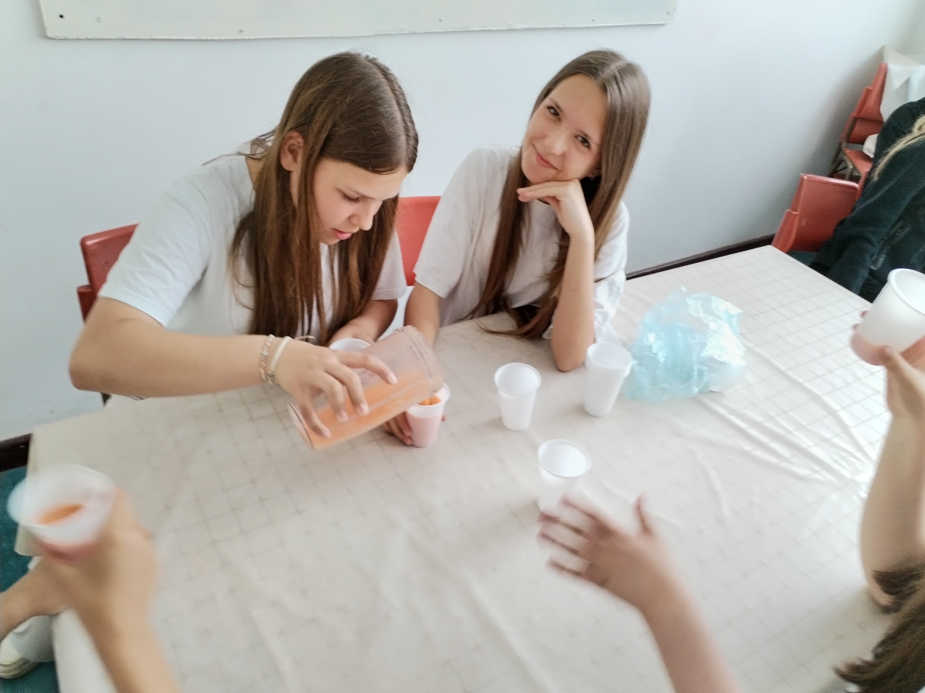

Slide 9
